Slide 1

স্বাগতম
Notes:
শিশুদের সাথে কুশল বিনিময় ও শ্রেণিবিন্যাস করব।

Slide 2
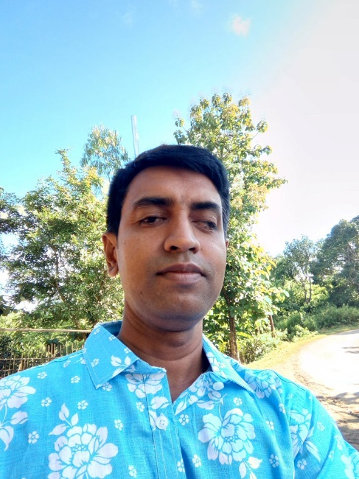

পরিচিতি
উদয় শংকর মল্লিক
প্রধান শিক্ষক
জুর্গাছড়ি সরকারি প্রাথমিক বিদ্যালয়
লক্ষ্মীছড়ি, খাগড়াছড়ি।
বিষয়ঃ প্রাথমিক বিজ্ঞান
শ্রেণিঃ ৩য়
পাঠঃ তথ্য ও যোগাযোগ
সময়ঃ ৩৫ মিনিট

Slide 3
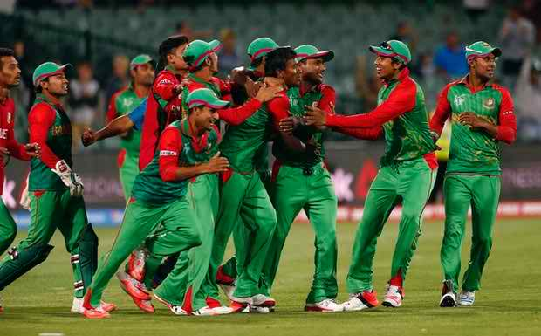
ছবি দেখে বলি…
মনোযোগে দেখ
টেলিভিশনে দেখলে বাংলাদেশ ক্রিকেট খেলায় জিতেছে

Slide 4
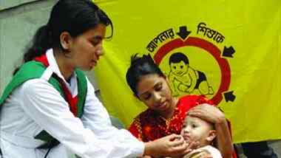
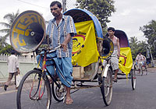
ছবি দেখে বলি…
মাইকে জানানো হচ্ছে আগামিকাল টিকা দেওয়া হবে।
তথ্য হল দরকারি খবর।
উপরে জানানো ঘটনাগুলোকে আমরা কী বলি?
এসবই নানা ধরনের খবর ।
এসবকে আমরা বলি- তথ্য

Slide 5
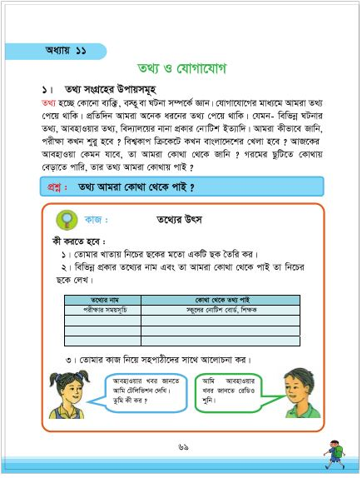

তথ্য সংগ্রহের উপায় সমূহ
১১ অধ্যায়ঃ তথ্য ও যোগাযোগ
Notes:
আমি বোর্ডে অধ্যায়ের নাম এবং পাঠের শিরোনাম লিখে দিবো। শিশুরা তাদের নিজ নিজ খাতায় লিখে নিবে।

Slide 6
**আজকের পাঠ শেষে শিক্ষার্থীরা…
১১.১.১ তথ্য প্রযুক্তি ব্যবহারের মাধ্যমে সহপাঠীদের সাথে তথ্য
বিনিময় করতে পারবে।
১১.২.১ নিজে তথ্য জানার গুরুত্ব বর্ণনা করতে পারবে।
১১.২.২ অন্যকে তথ্য জানানোর গুরুত্ব বর্ণনা করতে পারবে।

Slide 7
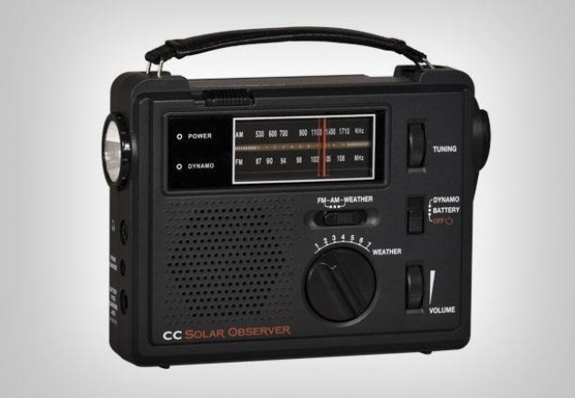
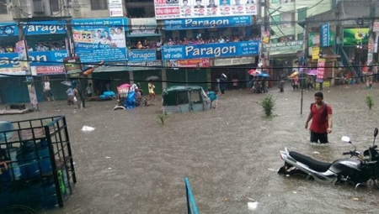
ছবি দেখে বলি…
রেডিওতে শুনতে পেলে ঢাকায় বন্যা হয়েছে

Slide 8
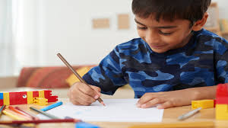
একক কাজ
২ মিনিট
প্রশ্নঃ তথ্য কি? তথ্য কেন দরকার?

Slide 9
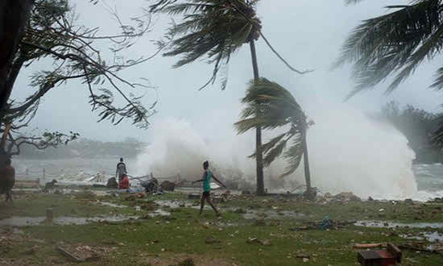
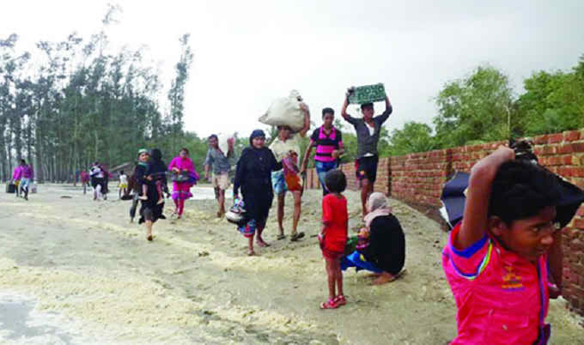
তথ্য জানানো কেন দরকার?
আবহাওয়া বিভাগ জানিয়েছে, আগামীকাল প্রচন্ড ঘূর্ণিঝড় হবে।
এই তথ্য সবাইকে না জানালে, তারা নিরাপদ আশ্রয় খুঁজবে না।

Slide 10
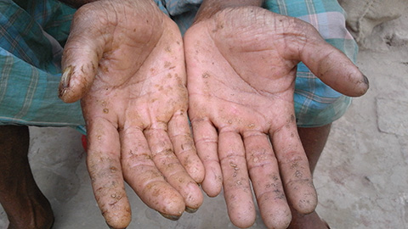
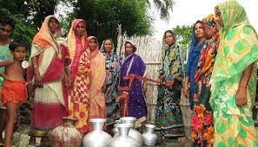
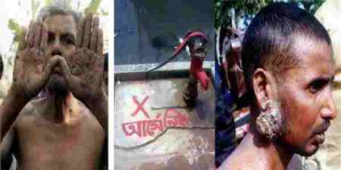
তথ্য জানানো কেন দরকার?
কোনো এলাকার পানিতে আর্সেনিক আছে।
এই তথ্য সবাইকে না জানালে
তারা দূষিত পানি পান করে অসুস্থ হয়ে পড়বে ।

Slide 11
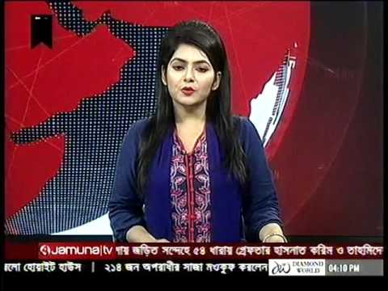

আমরা কোথা থেকে তথ্য পাই?
টেলিভিশনে তুমি কি কখনো খবর শুনেছ? ঈদের চাঁদ দেখার খবর।
টেলিভিশন বা রেডিও থেকে আমরা খবর বা তথ্য পাই।

Slide 12
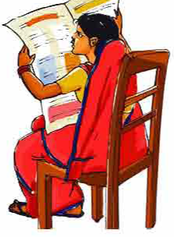

আমরা কোথা থেকে তথ্য পাই?
খবরের কাগজ পড়েও আমরা তথ্য পাই।

Slide 13
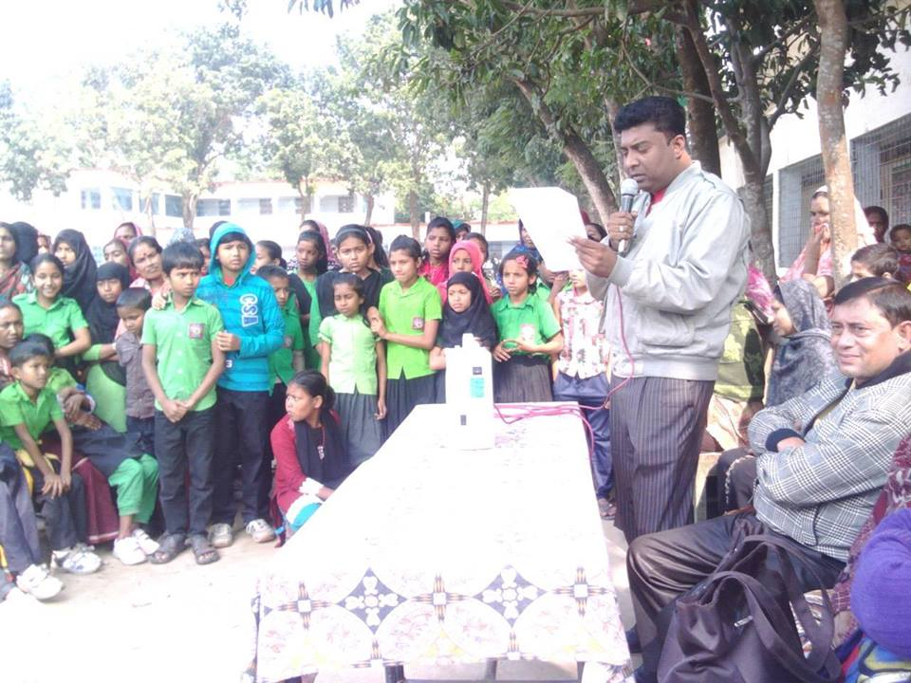
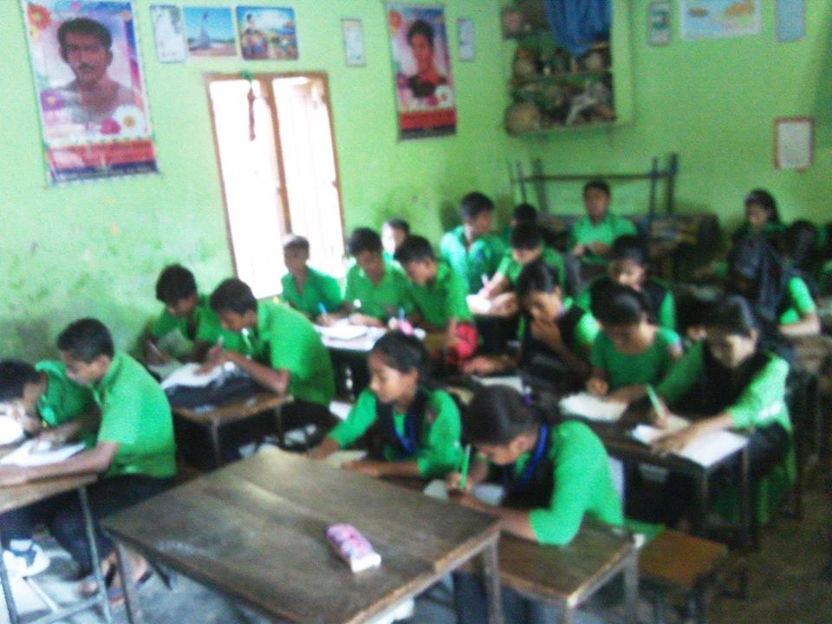
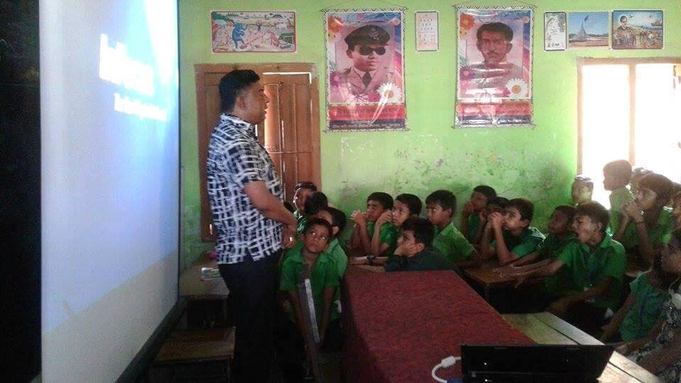
আমরা কোথা থেকে তথ্য পাই?
আমরা বই পড়ে এবং শিক্ষকের কাছ থেকে অনেক তথ্য পাই।

Slide 14
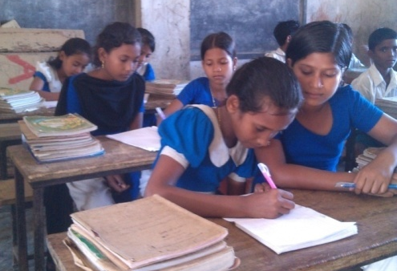
জোড়ায় কাজ
5 মিনিট
বিভিন্ন প্রকার তথ্যের নাম এবং কোথা থেকে পাই তা ছকে লেখ
তথ্যের নাম | কোথা থেকে পাই
Notes:
শিশুদের জোড়ায় জোড়ায় ভাগ করে দিব

Slide 15
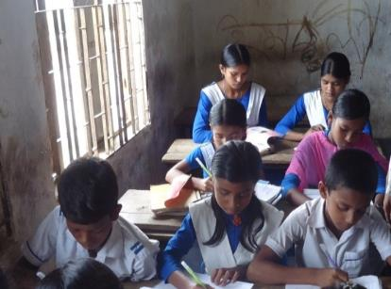

৬৯,৭০
আমাদের প্রাথমিক বিজ্ঞান বইয়ের নং পৃষ্ঠা খুলি
নিরব পাঠ
সময়ঃ ৫ মিনিট
Notes:
ছাত্র-ছাত্রীদের পাঠ্যবই খুলে নির্দিষ্ট সময় নিরবে পড়তে বলব।

Slide 16
বাম পাশের শব্দের সাথে ডান পাশের শব্দের মিল কর।
কথা বলা
মেসেজ
মোবাইল
টেলিফোন
খবর শোনা
খবরের কাগজ
খবর পড়া
রেডিও
এসো মিলিয়ে নিই।

Slide 17
পরিকল্পিত কাজ
১। তথ্য জানা এবং অন্যকে জানানো গুরুত্বপূর্ণ কেন? পাঁচটি বাক্য লিখে আনবে।
Notes:
সকলকে খাতায় লিখে নিতে বলবো।

Slide 18
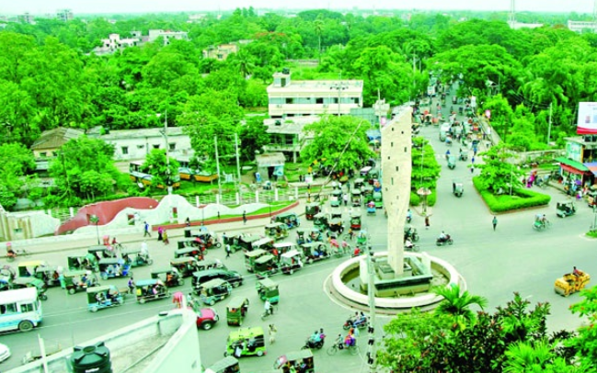
সকলকে ধন্যবাদ
Notes:
সকলকে ধন্যবাদ জানিয়ে বোর্ড মুছে শ্রেণিকক্ষ ত্যাগ করবো।

